Slide 1
Java Avancé
Repository

Slide 2
JDBC rappels
Connection myConn;
Statement myStmt;
ResultSet myRs;
String user = "sa";
String pw = ""
String myURL = .....;
String myDriverName = ...;
Class.forName (myDriverName);
myConn = DriverManager.getConnection(myURL, user, pw);
myStmt = myConn.createStatement();
myRs = myStmt.executeQuery("Select * from MyTable");
while (myRs.next()) {
System.out.println( myRs.getString(1) );
}
Notes:
Mention that without the try….catch … block, this code will not even compile.

Slide 3
L'architecture JDBC
  Application Java
  JDBC Driver Manager
  Pont JDBC/ODBC
  API
  JDBC/Natif
  Protocole JDBC Net
  Protocole
  JDBC natif
ODBC
Code vendeur
Serveur
Auditeur
Notes:
Just a re-visit of the earlier slide but with a bit more detail. I always draw the position of the network - and hence the driver native s/w into the diagram.

Slide 4
Niveaux d'isolation
Les niveaux d'isolation déterminent comment une transaction peut en affecter une autre
Les lectures non correctes
  Se produit lorsqu'une transaction peut lire des lignes traitées par une autre transaction et non encore soumises (pas encore commit !!) par cette autre transaction
Les lectures non répétables
  Se produit lorsqu'une transaction peut relire des données qui ont été entre temps altérées par une autre transaction et récupérer ainsi des valeurs différentes
Les lectures fantômes
  Se produit lorsqu'une transaction peut ré-exécuter un requête avec une clause WHERE et récupérer des résultats différents suite à l'exécution d'une autre transaction qui a inséré des lignes supplémentaires vérifiant cette clause WHERE.

Slide 5
Paramétrage du niveau d'isolation JDBC
Précisé au niveau de Connection par la méthode setTransactionIsolation(int level)
  Toutes les requêtes SQL dans la connexion s'exécutent avec le même niveau
Niveau d'isolation | Lecture non correcte | Lecture non répétable | Lecture fantôme
TRANSACTION_READ_UNCOMMITTED TRANSACTION_READ_COMMITTED TRANSACTION_REPEATABLE_READ TRANSACTION_SERIALIZABLE | possible impossible impossible impossible | possible possible impossible impossible | possible possible possible impossible
TRANSACTION_SERIALIZABLE =
    maximum d'intégrité =
maximum en performance
Notes:
Point out that for serializable, the DB engine has to remember all the interactions.

Slide 6
Récupération des erreurs SQL
À moins que votre code ne soit parfait, vous aurez des erreurs SQL
  S'il est parfait, n'oubliez pas de me passer un coup de fil !
Les erreurs JDBC sont traitées de la même manière que les autres erreurs
  Une exception (à traiter obligatoirement) est levée
    SQLException
Les détails sont fournis par les méthodes Exception habituelles
  getSQLState(), getMessage(), getErrorCode()
Il vous faudra peut-être explorer la pile des exceptions
  Si plus d'une exception a été levée
  Utilisez la méthode .getNextException()

Slide 7
Présentation des requêtes SQL
L'exécution d'une requête SQL comporte quatre étapes
  L'analyse de la requête SQL
  La compilation de la requête
  La planification de l'exécution
  L'exécution de la requête
L'application demande le maximum d’efficacité
  Nous ne souhaitons faire les étapes coûteuses qu'une seule fois
    L'analyse, la compilation, la planification
  Ensuite l'exécution sera lancée autant de fois que nécessaire
Notes:
Watch out for Oraclites, Oracle attempts to cache statements and hold plans to give some form of preparation with no effort, they may take you on here if you are too categorical about what happens.

Slide 8
Création de requêtes JDBC préparées
Les PreparedStatement (requêtes préparées) sont une sous-interface de Statement
  Créées en appelant .prepareStatement(…)sur la connexion
Elles possèdent les fonctionnalités de Statement avec, en outre,
  La possibilité de prédéfinir des requêtes
  Celle d'analyser, de compiler et de préparer les requêtes au moment de
  la création
    Et de les exécuter plus tard
On peut réexécuter la requête à la demande
  Avec .executeQuery( )(pour les requêtes SELECT) ou .execute( ) pour tout type de requêtes (requêtes d'action)

Slide 9
Création de requêtes préparées : exemple
Préparez la PreparedStatement
Connection myConn;
ResultSet MyRs;
PreparedStatement myPs;
myConn = DriverManager.getConnection( theDBName,
User, Pass );
myPs = myConn.prepareStatement("Select * from
MyTable Where x > 4");
myRs = myPs.executeQuery();
while (myRs.next()) {
}
Exécutez la requête et obtenez un resultset
Notes:
What happens to prepared statements when a connection is lost? If the connection is lost they are lost. But you can explicitly close the connection and leave prepared statements active. In this case the connection object is not destroyed—it is simply closed. Therefore, the prepared statements can remain attached to the closed connection object. This is useful in cases when a connection is being made over multiple gateways and/or satellite connections where establishing a connection takes a significant amount of time.

Slide 10
Utilisation des paramètres avec les requêtes préparées
On gagne en souplesse en paramétrant les requêtes
  Une façon d'indiquer des emplacements où devront aller ultérieurement
  des valeurs
On peut le faire avec les requêtes préparées de JDBC
  On construit des PreparedStatements avec des jokers
    On crée un PreparedStatement standard
    Les paramètres sont remplacés par des ?
On garde l'efficacité des PreparedStatements
  S'y ajoute la souplesse des paramètres
Notes:
How much simpler can you get for declaring a parameter?

Slide 11
Définition de la valeur d'un paramètre
Chaque paramètre est automatiquement connu par JDBC
  Il faut indiquer à JDBC quel paramètre doit être initialisé
    Une requête peut avoir plusieurs paramètres
    Les paramètres sont numérotés à partir de 1
  Il faut indiquer la valeur à utiliser
Les valeurs sont fixées en utilisant des méthodes setXXX
  Appartiennent à l’objet PreparedStatement
  myPs.setInt(1, 3000)

Slide 12
Les méthodes set des paramètres
Un ensemble complet de méthodes setXXX est disponible
  Permet de travailler avec n'importe quel type de données
    setInt(…)
    setLong(…)
    setFloat(…)
Attention ! Il n'y a pas de conversion de données !
  Les données sont associées directement au type SQL 3
  Il faut faire attention à utiliser le bon type

Slide 13
Les classes métadonnées de JDBC
JDBC fournit un ensemble complet de classes de type metadata
  Elles peuvent être utilisées pour interroger la base de données
  Renvoyer le nom du driver
  Renvoyer le fournisseur et la version
Peut aussi être utilisé pour trouver les détails de données dynamiques
  Interrogation d'un objet ResultSet
    Ou RowSet
  Récupération des noms de colonnes
  Trouver les types de colonnes

Slide 14
Récupération d'informations sur la connexion à la base de données
On peut interroger la connexion à la base de données elle-même
  Utiliser l'objet DatabaseMetaData
  getDriverVersion ()
  getDriverName ()
  getDatabaseProductName ()
  getDatabaseProductVersion(), etc.
N'utilisez pas ces valeurs pour écrire du code non portable
  Détruit l'objectif principal de JDBC

Slide 15
Interrogation de l'objet Connection base de données
Demande à la connexion les informations de type métadonnées
myConn = DriverManager.getConnection(…);
DatabaseMetaData myInfo = myConn.getMetaData();
String dbVersion = myInfo.getDatabaseProductVersion();
String dbName = myInfo.getDatabaseProductName();
Récupération du nom de la base de données
Récupération de la version
de la base de données

Slide 16
Interrogation de la structure ResultSet
Si on ne connaît pas en détail ce que renvoie l'objet ResultSet
  Peut-être passé en argument
  Peut-être que la DSN ODBC était en argument
Pour récupérer le nom et le type de colonnes
  On peut utiliser l'objet ResultSetMetaData
  getColumnCount()
  getColumnDisplaySize(int)
  getColumnType(int)
  getColumnName(int)

Slide 17
Travailler avec les métadonnées de l'objet ResultSet
Interrogation du ResultSet pour récupérer les informations de type métadonnée
myRs = myPs.executeQuery(…);
ResultSetMetaData myInfo = myRs.getMetaData();
int columnCount = myInfo.getColumnCount();
int columnDisplaySize = myInfo.getColumnDisplaySize(1);
Récupération de la taille nécessaire pour l'affichage de la première colonne
Récupération du nombre de colonnes retourné par les données

Slide 18
Repository
Sépare l'accès aux données des données
Encapsule l'accès aux données
Sépare l'implémentation d'accès aux données de son interface

Slide 19
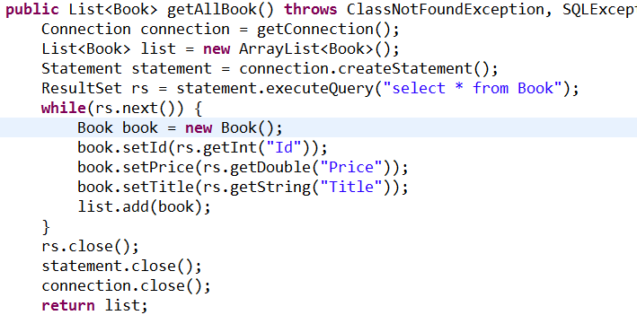
Exemple Repository

Slide 20

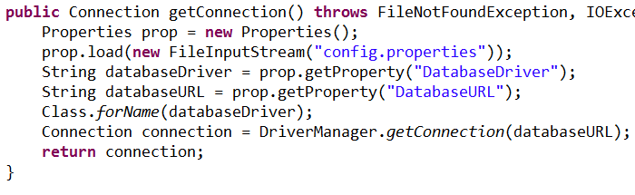
Connexion + Loosely Coupled

Slide 21
Problèmes
Code peu réutilisable
Singletons ?
Factories ?
Paramètres avec caractères interdits
Traces

Slide 22
Repository : La factory et le singleton
La gestion du driver doit être un singleton
La gestion de la connexion doit être une factory
  Gestion de la durée de vie sur mesure
  Design pattern UnitOfWork (UOW)

Slide 23
Repository : L'interface générique
Contrat unique pour les Repositories
Ne doit pas dépendre du type d'entité
Dépend de IEntity

Slide 24
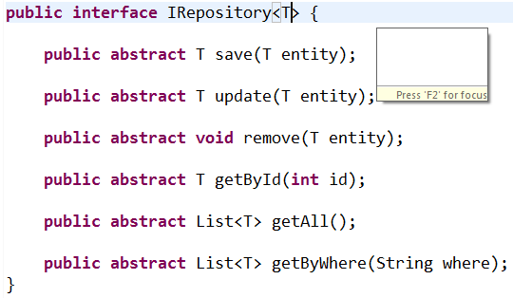
Repository : L'interface générique

Slide 25
L'implémentation générique
Permet d'hériter d'une interface générique
Remplacement à la volée du générique par le type passé en argument
public class BookRepository implements IRepository<Book>

Slide 26
Les contraintes génériques
Permet d'apposer des contraintes sur le type générique
public interface IRepository<T extends IEntity>

Slide 27
Les classes génériques
Permet de déclarer des classes génériques
Gestion des contraintes
Gestion de l'héritage générique
public class GenericClass<T extends U>

Slide 28
Abstract Repository
Permet de mutualiser le code redondant des repositories
Permet de simplifier les tests unitaires
Basé sur les classes abstraites et les contraintes génériques
Nécessité d'avoir une interface

Slide 29
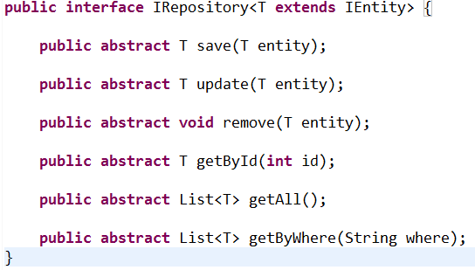
Abstract Repository : l'interface

Slide 30
Abstract Repository
Classe abstraite et générique
Implémente IRepository
public abstract class AbstractRepository<T extends IEntity> implements IRepository<T>

Slide 31
Le mapping JDBC Entité
Permet de traduit un ResultSet en une entité
Ne peut pas être dans AbstractRepository
Les clauses where ne peuvent pas être dans AbstractRepository
Le reste du code peut être dans AbstractRepository

Slide 32
Le patron de méthode mapping
La méthode de mapping doit être un patron de méthode
Transforme la ligne courante de ResultSet en une entité
protected abstract T mapToEntity(ResultSet rs)

